Slide 2
Programcıdan Programcıya
Eğitimleri
www.enginpolat.com

Slide 3
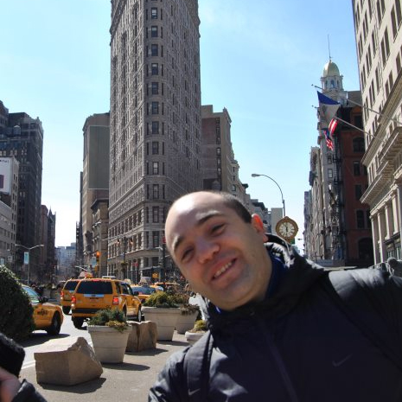
MVC web uygulamasını Azure üzerinde nasıl yayına alırız?
Engin Polat
polatengin
www.enginpolat.com

Slide 4
Adımlar
Visual Studio üzerinde proje oluşturulur veya oluşturulan proje açılır
Azure Portal üzerinde yeni bir Web App oluşturulur
Publish Profile download edilir
Açılan proje publish edilir

Slide 5
Programcıdan Programcıya
Eğitimleri
www.enginpolat.com

